Slide 1

T
CUAI DA 프로젝트 팀
2024.11.26
발표자 : 이승현

Slide 2
스터디원 소개 및 만남 인증
이곳에 만나서 찍은 사진을 넣어주세요.
(비대면일 경우엔 화면 캡쳐 이용)
얼굴이 나오게 찍어주셔야 합니다:D
스터디원 1 : 김민하
스터디원 2 : 성산해
스터디원 3 : 안상우
스터디원 4 : 이승현
스터디원 5 : 이혜원

Slide 3
목차
프로젝트 소개
데이터
데이터 전처리
모델 학습 및 결과

Slide 4
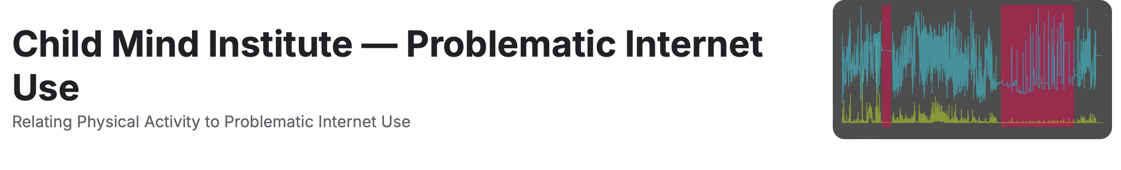


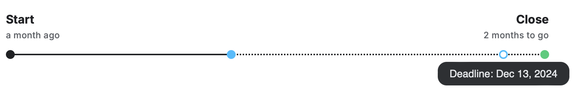
프로젝트 소개

Slide 5
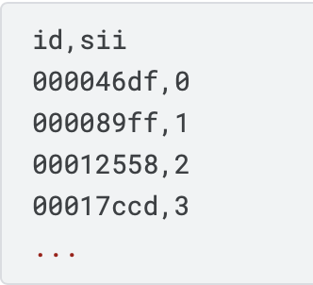
프로젝트 소개
어린이의 신체 활동 및 체력 데이터를 활용한 문제적 인터넷 사용 초기 징후 식별 AI 모델 개발
Target Variable : SSI(Severity Impairment Index)
문제적 인터넷 사용의 표준 지표
0: 없음, 1: 경미, 2: 중간, 3: 심각

Slide 6
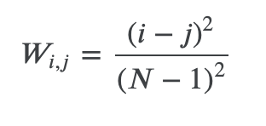
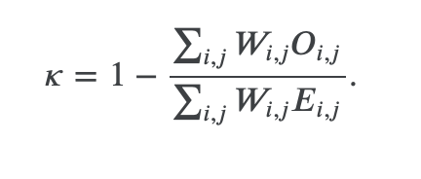
프로젝트 소개
quadratic weighted kappa
예측 값과 실제 값 간의 일치도를 측정하는 지표 (-1 ~ 1)
1: 완벽한 일치 (예측 값과 실제 값이 완전히 같다)
0: 무작위적인 일치 (우연에 의한 일치와 같음)
0보다 작음: 무작위보다도 더 낮은 일치도 (예측이 실제와 거의 정반대라고 볼 수 있음)
Formula

Slide 7
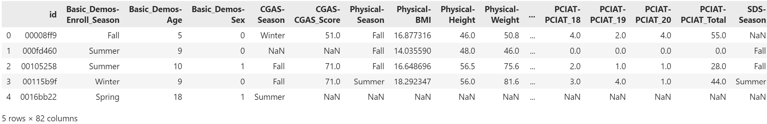
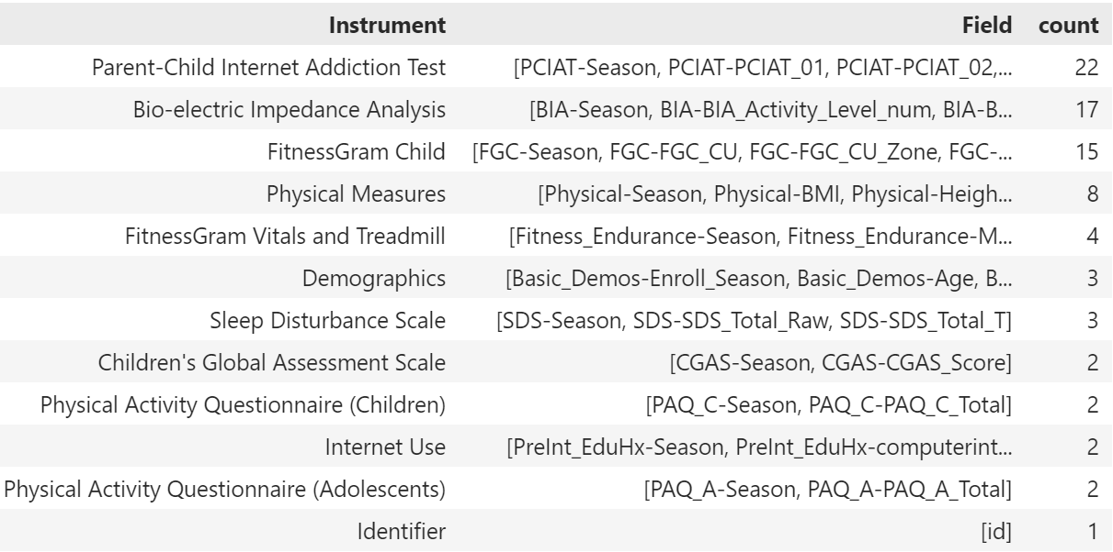
데이터
train/test.csv 데이터
참가자의 나이, 성별, 일일 인터넷 사용 시간, 신체 정보(혈압, 심박수 등), 체력 및 수면 관련 평가, 그리고 인터넷 중독 성향(PCIAT 점수) 등의 임상 데이터가 포함

Slide 8
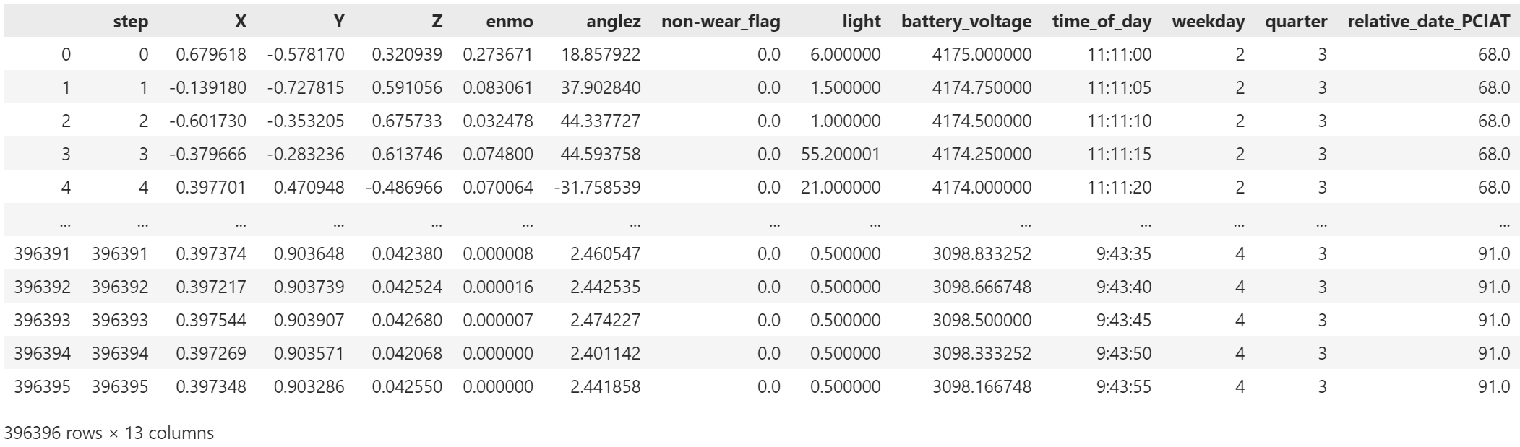
데이터
series_train/test.parquet 데이터
단일 참가자의 가속도계로 측정한 시계열 데이터
Id별 약 400,000개 행의 시계열 데이터
각 데이터에 결측치가 없으나 모든 id에 시계열 데이터가 존재하지 않음

Slide 9
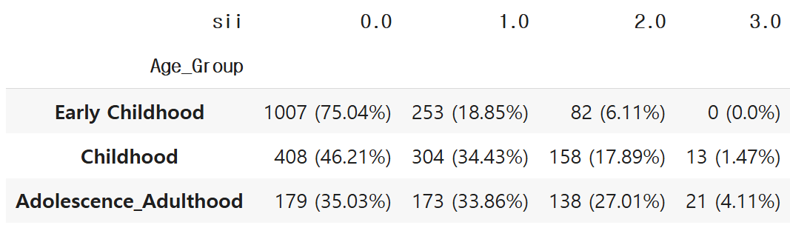
데이터 유의할 점
🚨나이대 별 결측치의 분포와 타겟값의 분포가 다름
Age Group | # of samples | Range
Early Childhood | 805 | 5~9
Childhood | 1281 | 10~13
Adulthood | 1874 | 14~22

Slide 10
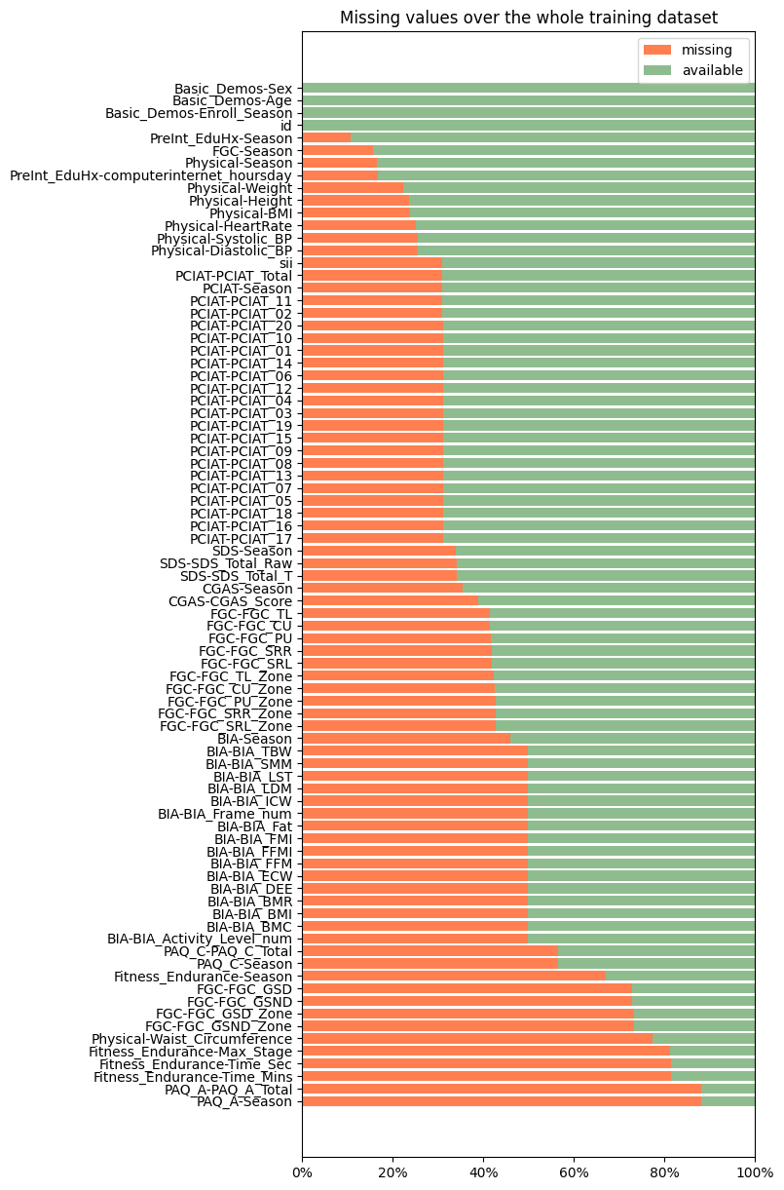
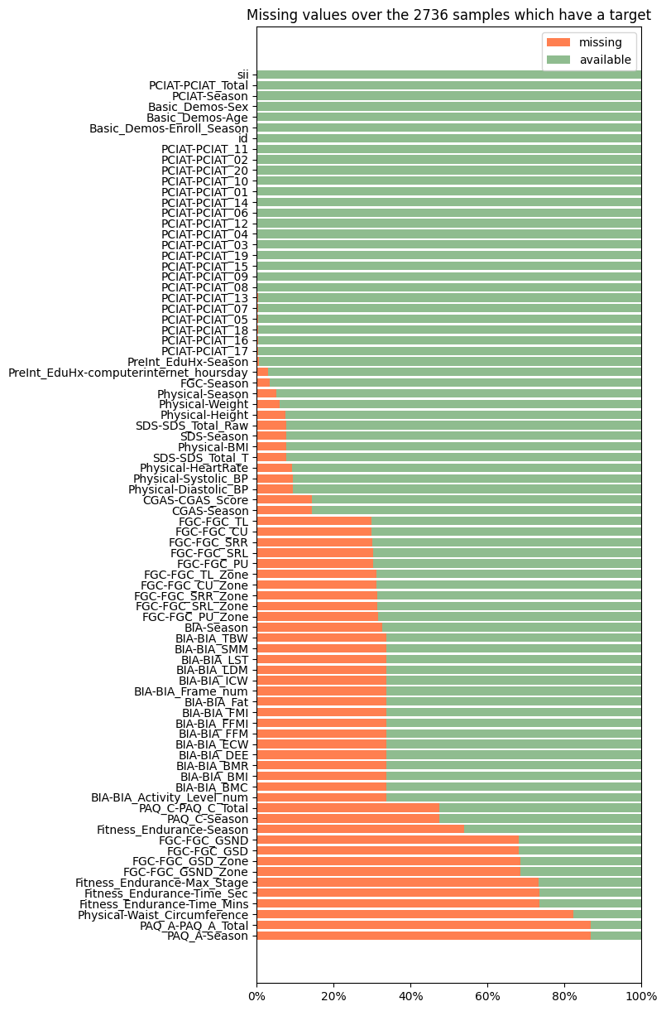
데이터 유의할 점
🚨결측치가 매우 많아서 결측치 처리가 핵심

Slide 11
데이터 전처리 – 결측치 처리
Tran/test 데이터
Ver1. 컬럼마다 다른 결측 대체 방법 적용
→ 적절한 방법으로 결측 대체 위해서 각 컬럼 EDA 후 최빈값 대체, 핫덱, 다중대체, … 다양하게 적용
Ver2. 나이대 별 다중대체 적용
→ 나이대 별 분포 유사하다고 판단하여 다중대체 적용
Ver3. 컬럼별 다른 결측 대체 방법 적용 + 나이대 별로 나누기
Series_train/test 데이터
이동평균법으로 정확도 낮은 데이터 값 대체

Slide 12
데이터 전처리 – 결측치 처리
3가지 방법의 1차 전처리 데이터 준비
방법1. 나이대 별로 나누지 않은 ver1 데이터 사용하기
방법2. 나이대 별로 나눈 ver2 또는 ver3 데이터 사용하기
방법3. 위의 두 데이터에 series_train/test 데이터 합치기

Slide 13
모델 학습 및 결과
Sii 다중분류 vs PCIAT_total 회귀
Target인 sii값은 수치형 컬럼 PCIAT_total 값과 상관관계 1
➡️ 원래 Sii 다중분류 대회이지만 PCIAT_total 회귀를 진행해도 됨
참고한 코드에 의하면 분류보다 회귀에서 성능이 좋다고 함
Sii | PCIAT_total
0 | ~30
1 | 31~49
2 | 50~79
3 | 80~
역할을 분담하여 두 가지 태스크 모두 진행

Slide 14
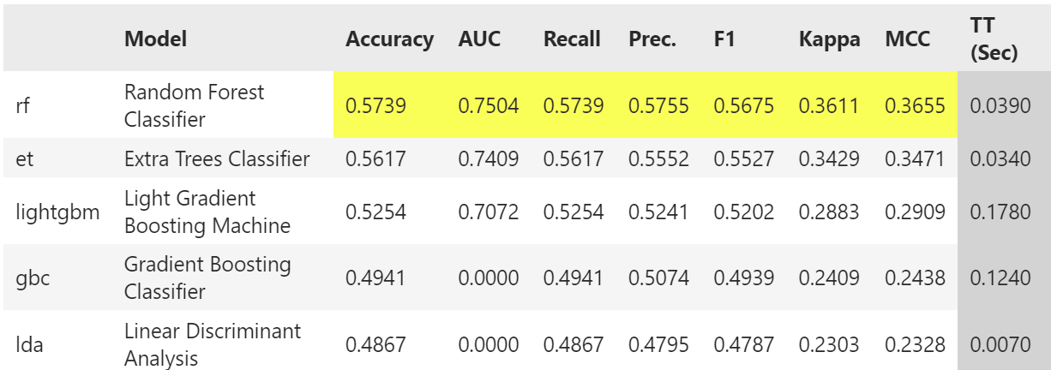
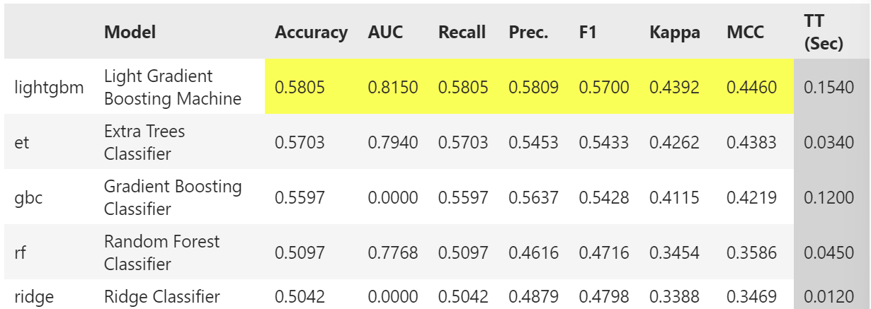
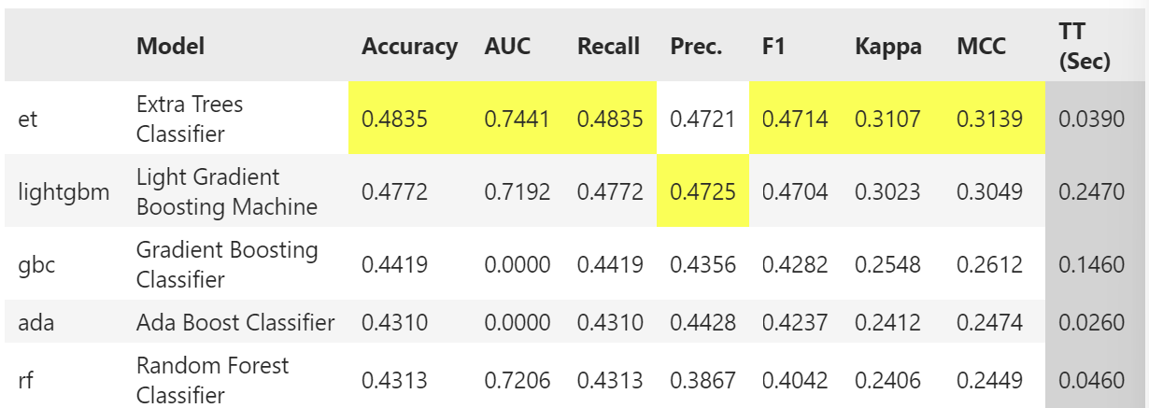
모델 학습 및 결과
분류
타겟 불균형 심하기 때문에 샘플링 필수 → AdaSyn+RandomUnderSampler 적용
나이대 별로 나누어 예측할 때 더 좋음
앙상블(Boosting) 했을 때 더 성능 좋음
Adulthood 그룹의 성능 개선 필요
Early ChildHood
ChildHood
Adulthood

Slide 15
모델 학습 및 결과
회귀
Catboost 위주로 학습 진행
나이대 별로 나누어 예측 진행
Adulthood 그룹의 성능 개선 필요

Slide 16
모델 학습 및 결과
대회 기간 : ~12/19
남은 기간동안 이어서 진행할 예정

